Slide 1
DADOS AUDIENCIA GOVERNO

Slide 2
RCL 2017-2019

Slide 3
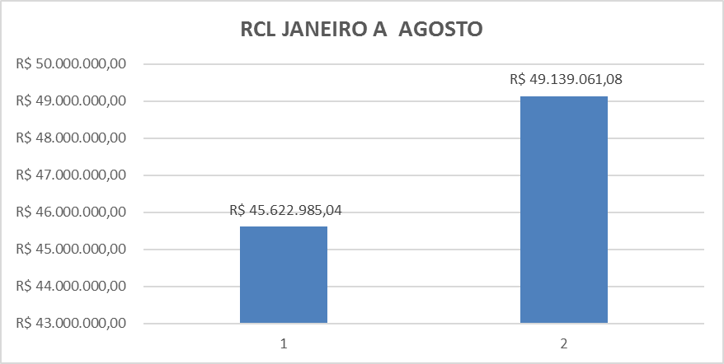
RCL 2017-2019

Slide 4
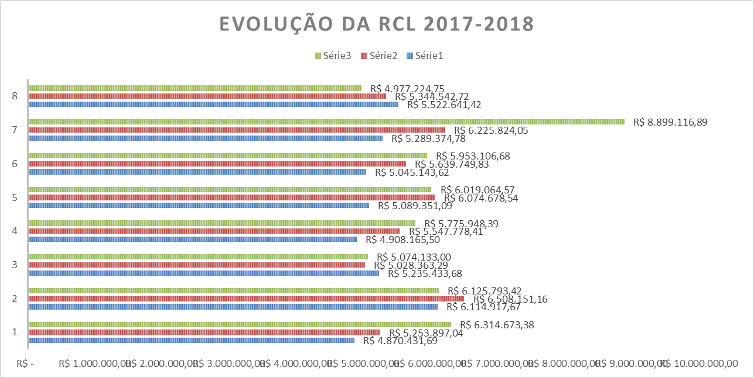
RCL 2017-2019

Slide 5
FUNDEB

Slide 6
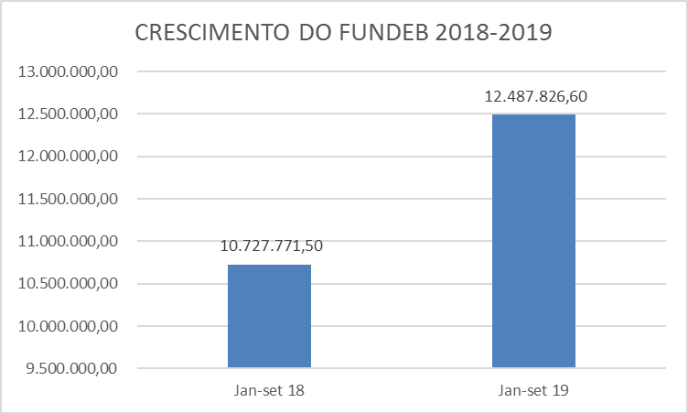
FUNDEB

Slide 7
LICENÇA PRÊMIO

Slide 8
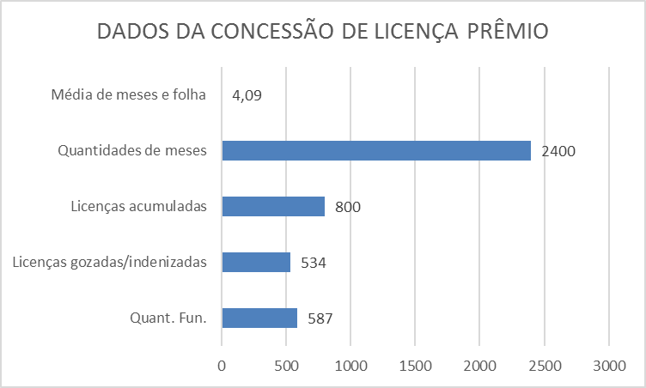
LICENÇA PRÊMIO

Slide 9
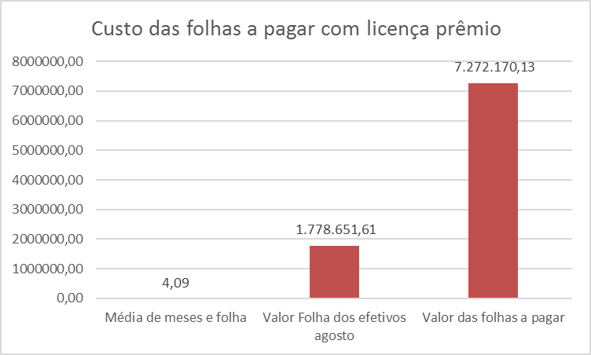
LICENÇA PRÊMIO

Slide 10
DESPESAS COM TEMPORÁRIOS

Slide 11
DESPESAS COM TEMPORÁRIOS

Slide 12
DESPESAS COM TEMPORÁRIOS

Slide 13
DESPESAS COM TEMPORÁRIOS

Slide 14
DESPESAS COM COMISSIONADOS

Slide 15
DESPESAS COM COMISSIONADOS

Slide 16
DESPESAS COM COMISSIONADOS

